Slide 1
历年真题专题
历 年 真 题 解 析
2017年11月
《系统架构设计师》
授课：邹月平

Slide 2

讲师介绍
邹月平 51CTO学院微职位讲师
全国计算机技术与软件专业技术资格考试辅导用书编委会委员，电子工业出版社书籍《软件设计历年真题解析》副主编、《系统分析师历年真题解析》副主编、中国水利水电出版社出版书籍《系统架构设计师32小时通关》副主编，主要讲授软考历年真题解析、计算机技术知识、项目管理知识等。

Slide 3
● 某计算机系统采用 5 级流水线结构执行指令，设每条指令的执行由取指令(2 ∆t )、分析指令(1∆t )、取操作数(3∆t )、运算(1∆t )和写回结果(2∆t ) 组成， 并分别用 5 个子部完成，该流水线的最大吞吐率为(1) ;若连续向流水线输入 10 条指令，则该流水线的加速比为(2) .
(1) A.1/9∆t B. 1/3 ∆t C.1/2∆t D. 1/1∆t
(2） A.1:10 B. 2:1 C. 5:2 D. 3:1

Slide 4
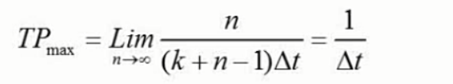
试题分析
流水线最大吞吐率公式：
流水线加速比=不采用流水线的执行时间/采用流水线的执行时间；
10条指令不用流水线的执行时间=（2∆t +1∆t +3∆t +1∆t +2∆t）*10=90∆t。
10条指令使用流水线的执行时间=（2∆t +1∆t +3∆t +1∆t +2∆t）+（10-1）*3∆t =36∆t。
所以加速比为：90∆t /36∆t =5:2
参考答案：（1）B （2）C

Slide 5
●前趋图(Precedence Graph) 是一个有向无环图，记为：→={（Pi，Pj ）|Pi must complete before Pj may strat}。假设系统中进程P={P1，P2，P3，P4，P5，P6，P7，P8}，且进程的前驱图如下：
那么前驱图可记为：(6)
(6) A. →={(P2,P1),(P3,P1),(P4,P1),(P6,P4),(P7,P5）,（P7,P6）,（P8,P7）}
B. →={（P1,P2）,(P1,P3),(P1,P4),(P2,P5),(P5,P7),(P6,P7）,（P7,P8）}
C. →={（P1,P2),(P1,P3),(P1,P4),(P2,P5),（P3,P5),(P4,P6),(P5,P7),(P6,P7),(P7,P8)}
D. →={(P2, P1), (P3,P1),(P4,P1),(P5,P2),(P5,P2),(P5,P3),(P6,P4),(P7,P5), (P7,P6),(P8,P7)}

Slide 6
试题分析
前趋图表述，→={（P1,P2),(P1,P3),(P1,P4),(P2,P5),（P3,P5),(P4,P6),(P5,P7),(P6,P7),(P7,P8)}
参考答案：（6）C

Slide 7
●在磁盘上存储数据的排列方式会影响 I/O 服务的总时间。假设每磁道划分成 10 个物理块，每块存放 1 个逻辑记录。逻辑记录 RI.R2， ...， RI0 存放在同一个磁道上， 记录的安排顺序如下表所示;
假定磁盘的旋转速度为 30ms/周，磁头当前处在 R1 的开始处。若系统顺序处理这些记录，使用单缓冲区，每个记录处理时间为 6ms，则处理这 10 个记录的最 长时间为 (7) ;若对信息存储进行优化分布后，处理 10 个记录的最少时间为(8)_.
(7)A.189ms B.208ms C.289ms D.306ms
(8)A.60 ms B.90 ms C. l09ms D. 180ms

Slide 8
试题分析
系统读记录的时间为30/10=3ms。对第一种情况：系统读出并处理记录R1之后，将转到记录R4的开始处，所以为了读出记录R2，磁盘必须再转一圈，需要3ms(读记录)加30ms(转一圈)的时间。这样，处理10个记录的总时间应为处理前9个记录(即R1，R2，…，R9)的总时间再加上读R10和处理时间(9×33ms+ 6ms=306ms)。
若对信息进行分布优化的结果对应关系所示：
物理块 1 2 3 4 5 6 7 8 9 10
逻辑记录R1 R8 R5 R2 R9 R6 R3 R10 R7 R4
从上表可以看出，当读出记录R1并处理结束后，磁头刚好转至R2记录的开始处，立即就可以读出并处理，因此处理10个记录的总时间为：
10×(3ms(读记录)+6ms(处理记录))=10×9ms90ms
参考答案：（7）D （8）B

Slide 9
●给定关系模式 R(U，F)，其中: 属性集 U={A1 ,A2,A3，A4，A5,A6}， 函数依赖集F={A1→A2， A1→A3， A3→A4， A1A5→A6}。关系模式 R 的候选码为(9),由于 R 存在非主属性对码的部分函数依赖，所以 R 属于_(10)_.
(9) A.A1A3 B.A1A4 C. A1 A5 D.A1A6
(10)A.1NF B.2NF C.3NF D.BCNF

Slide 10
试题分析
先求候选码：关系模式码的确定，设关系模式R<U,F>
1.首先应该找出F中所有的决定因素，即找出出现在函数依赖规则中“→”左边的所有属性，组成集合U1.
2.再从U1中找出一个属性或属性组K，运用Armstrong公理系统及推论，使得K→U，而K的真子集K'→U不成立,这样就得到了关系模式R的一个候选码，找遍U1属性的所有组合。重复此步骤，最终得到关系模式R的所有候选码。
第一范式（1NF）是指数据库表的每一列都是不可分割的基本数据项，同一列中不能有多个值，即实体中的某个属性不能有多个值或者不能有重复的属性。如果出现重复的属性，就可能需要定义一个新的实体，新的实体由重复的属性构成，新实体与原实体之间为一对多关系。在第一范式（1NF）中表的每一行只包含一个实例的信息。
参考答案：（9）C （10）A

Slide 11
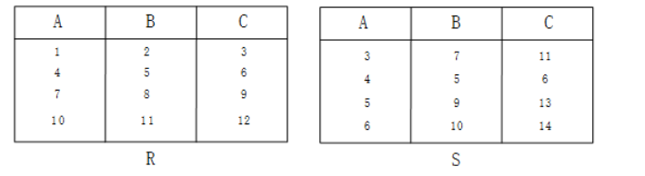
●给定元组演算表达式 R*={t│(Эu)(R(t)∧S(u)∧t[3]<u[2])} ，若关系 R、s 如下图所示，则 (11)
(11)A.R*={(3,7,11),(5,9，13），（6,10,14）}
B.R*={(3.7.11),(4.5.6),(5.9.13),(6,10,14)}
C.R*={(1,2,3),(4,5,6),(7,8,9)}
D.R*={（1,2,3）,(4,5,6),(7,8,9),(10,11,12）}

Slide 12
试题分析
元组演算式解释：找出这样的元组t（t是R中的元组），t要满足这样的条件：存在u（u是S关系中的元组），u第2列值大于t的第3列值。
t关系中前3个元组都达到了要求，而第4个元组没有达到要求。第4个元组的第3列值是12，而u[2]的可能值为{7，5，9，10}，没谁大于12。
参考答案：（11）C

Slide 13
●应用系统构建中可以采用多种不同的技术，(39)可以将软件某种形式的描述转换为更高级的抽象表现形式，而利用这些获取的信息，(40)能够对现有系统进行修改或 重构，从而产生系统的一个新版本。
(39) A.逆向工程（(Reverse Engineering)
B.系统改进 (System Improvement)
C.设计恢复 (DesignRecovery )
D. 再工程 (Re-engineering)
（40)A.逆向工程（(Reverse Engineering)
B.系统改进 (System Improvement)
C.设计恢复 (Design Recovery )
D. 再工程 (Re-engineering)

Slide 14
试题分析
所谓软件的逆向工程就是分析已有的程序，寻求比源代码更高级的抽象表现形式。一般认为，凡是在软件生命周期内将软件某种形式的描述转换成更为抽象形式的活动都可称为逆向工程。与之相关的概念是：重构（restructuring），指在同一抽象级别上转换系统描述形式；设计恢复（design recovery)，指借助工具从已有程序中抽象出有关数据设计、总体结构设计和过程设计的信息（不一定是原设计）；再工程（re-engineering），也称修复和改造工程，它是在逆向工程所获信息的基础上修改或重构已有的系统，产生系统的一个新版本。
参考答案：（39）A （40）D

Slide 15
●系统中的构件和连接件都有一个顶部和一个底部，构件的顶部应连接到某连接件的底部，构件的底部则应连接到某连接的顶部，构件和构件之间不允许直接连接，连接件直接连接时，必须由其中一个的底部连接到另一个的顶部。上述构件和连接件的组织规则描述的是（53）架构风格。
(53)A.管道-过滤器 B.分层系统 C.C2 D.面向对象

Slide 16
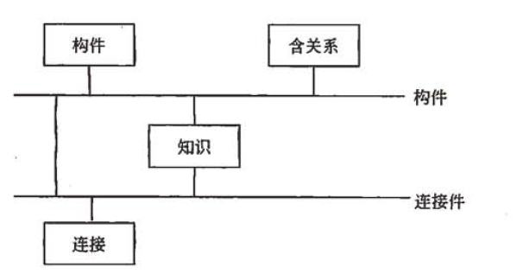
试题分析
C2体系结构风格可以概括为：通过连接件绑定在一起按照一组规则运作的并行构件网络。C2风格中的系统组织规则如下。
①系统中的构件和连接件都有一个顶部和一个底部。
②构件的顶部应连接到某连接件的底部，构件的底部则应连接到某连接件的顶部。而构件与构件之间的直接连接是不允许的。
③一个连接件可以和任意数目的其他构件和连接件连接。
④当两个连接件进行直接连接时，必须由其中一个的底部到另一个的顶部。
参考答案：（53）C

Slide 17
●按照设计模式的目的进行划分，现有的设计模式可以分为三类。其中创建型模式通过采用抽象类所定义的接口，封装了系统中对象如何创建、组合等信息，其代表有(54)模式等;(55)模式主要用于如何组合己有的类和对象以获得更大的结构，其代表有 Adapter 模式等;(56)模式主要用于对象之间的职责及其提供服务的分配方式，其代表有(57)模式等。
(54)A. Decorator B. Fly weight C. Command D. Singleton
(55)A.合成型 B.组合型 C.结构型 D.聚合型
(56)A.行为型 B.交互型 C.耦合性 D.关联型
(57)A. Prototype B. Facade C. Proxy D. Visitor

Slide 18
试题分析
按照设计模式的目的进行划分，现有的设计模式可以分为三类。
创建型模式通过采用抽象类所定义的接口，封装了系统中对象如何创建、组合等信息，其代表有Singleton模式等;
结构型模式主要用于如何组合己有的类和对象以获得更大的结构，其代表有 Adapter 模式等;
行为型模式主要用于对象之间的职责及其提供服务的分配方式，其代表有Visitor模式等。
参考答案：（54）D （55）C （56）A （57）D

Slide 19
●某工程包括 A、B、C、D 四个作业，其衔接关系、正常进度下所需天数和所需直接费用、赶工进度下所需的最少天数和每天需要增加的直接费用见下表。该工程的间接费用为每天 5万元。据此，可以估算出完成该工程最少需要费用（69）万元，以此最低费用完成该工程需要（70）天。
（69）A.106 B.108 C.109 D.115
（70）A.7 B.9 C.10 D.12
作业 | 紧前作业 | 正常进度 |  | 赶工进度
 |  | 所需天数 | 供需直接费用/万元 | 最少天数 | 每天需增加直接费用/万元
A |  | 3 | 10 | 1 | 4
B | A | 7 | 15 | 3 | 2
C | A | 4 | 12 | 2 | 4
D | C | 5 | 18 | 2 | 2

Slide 20
试题分析
A赶工2天，B赶工1天，D赶工3天。此时关键路径长度为7天，总花费为106万。
参考答案：（69）A （70）A

Slide 21
试题分析
A赶工2天，B赶工1天，D赶工3天。此时关键路径长度为7天，总花费为106万。
参考答案：（69）A （70）A

Slide 22

技术成就梦想

